Slide 1
Klinička kineziterapija kod periferne lezije n. facialisa

Slide 2
Lezija nervus facialis
Nervus facijalis je VII kranijalni nerv koji motornim vlaknima inerviše mimičnu muskulaturu, sekretornim parasimpatičkim vlaknima inerviše suzne, podvilične i podjezične pljuvačne žlezde, a gustativnim vlaknima obezbeđuje osećaj ukusa za prednje 2/3 jezika
Motorno jedro n. facijalisa nalazi se u ponsu, po izlaski iz moždanog stabla prolazi kroz pontocerebelarni ugao, ulazi u Falopijev kanal u petroznoj kosti i izlazi kroz stilomastoidni otvor ispod uva, gde se grana i inerviše mišiće lica

Slide 3
Lezija nervus facialis
Najčešće nastaju zbog:
Povreda i oboljenja nervnog stabla u nivou stilomastoidnog otvora i ili u facijalnom kanalu
Prelom kostiju
Zapaljenje srednjeg uva
Virusne infekcije
Tumori u pontocerebelarnom uglu
Hirurške intervencije
Prehlada – paralysis a frigore
Spazam a. stylomastoideae

Slide 4
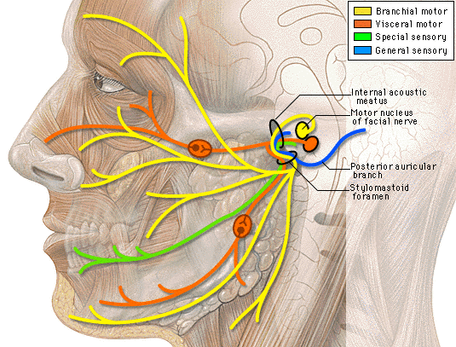
Nervus facijalis

Slide 5
Bellova paraliza facijalisa
Asimetrična oduzetost mimične muskulature
Izbrisane bore na čelu sa oštećene strane
Oko više otvoreno i nevoljno suzi (epiphora)
Nedovoljno se zatvara (lagophtalmus)
Izbrisana nazolabijalna brazda
Pad komisure usana na oduzetoj strani
Bellov fenomen-oko pri zatvaranju skreće na naviše i upolje zbog očuvanosti mišića pokretača očnog bulbusa

Slide 6
Anamneza
Osnovne varijable:
Inicijali pacijenta
Godine starosti pacijenta
Evaluacija tegoba
Dosadašnji tok oboljenja
Dosadašnja dijagnostika
Preduzete terapijske mere
Korišćene metode funkcionalne evaluacije

Slide 7
Pregled fizioterapeuta
Observacija
Palpacija
Analiza tonusa
Analiza mišićne snage
Analiza obima pokreta
Analiza trofike
Fukcionalna procena kroz specifične testove

Slide 8
PREGLED
Inspekcijskim pregledom se zaključuje da bolesnik pokazuje asimetriju mimičnih pokreta kao što su:
- zaostajanje ugla usana pri smejanju,
- nabiranje kože čela na jednoj strani,
- nemogućnost čvrstog zatvaranja očiju,
- pokazivajne zuba, pokušaj zviždanja,
- suzenje jednog oka, nekontrolisano ispuštanje pljuvačke.
Ređe treptanje jednog oka ili nepotpuno zatvaranje pri žmurenju

Slide 9
Elektrodijagnostički postupci
Klasična elektrodijagnostika
Hronaksimetrija
Kriva intezite/vreme.
Elektromigrafija
Elektroneurografija

Slide 10
Procena funkcionalnog stanja
Ispitivanje facijalnog izraza i subjektivnih smetnji pacijenta
Ispitivanje snage facijalne muskulature
Procena elastičnosti mekih tkiva lica
Registrovanje patoloških sinkinezija

Slide 11
Ispitivanje mišićne snage MMT
,,0” – nema kontrakcije
,,1” – kontrakcija vidljiva okom
,,3” – postoji pokret nepotpune amplitude
,,5” – pokret pune amplitude

Slide 12
MMT treba da obuhvati sledeće mišiće
M. Frontalis
M. Corrugator supercili
M. Procerius
M. Orbicularis oculis
M. Nasalis
M. Orbicularis oris
M. Quadratus labii sup
M. Levator anguli oris
M. Zygomaticus major
M.risorius
M. Buccinator
M. Quadratus labii inf
M. Triangularis
M. Mentalis
M. Platysma

Slide 13
Procena elastičnosti mekih tkiva
Kod dugotrajnih paraliza n. facijalisa mesec ili dva mišići atrofiraju i fibrozno degenerišu
Mišići gube elastičnost i dolazi do skraćenja, odnosno kontraktura
Kontrakture mogu da nam daju lažnu kliničku sliku

Slide 14
Registrovanje patoloških sinkinezije
Sinkinezije su patološki udruženi pokreti koji se pojavljuju na stereotipan način
Npr:
pri govoru dolazi do treptaja oka
Podizanje obrve izaziva podizanje ugla usana
Razlozi nastanka sinkinezija:
1. heterogena inervacija – pogrešno urastanje regenerisanog nerva u mišićne strukture
2. stvaranje džinovskih motornih jedinica koje nemaju preciznu funkciju i selektivnost motorne pokretljivosti

Slide 15
ZADACI KINEZITERAPIJE:
Očuvanje i povećanje elastičnosti mekih tkiva lica
Stimulacija motorne aktivnosti oduzetih mišića
Očuvanje šeme pokreta lica
Jačanje oslabljenih paretičnih mišića
Obuka selektivnih pokreta-razdvajanje pataloških sinergija
Uključivanje grupnih izražajnih pokreta mimike

Slide 16
METODE KINEZITERAPIJE:
PASIVNO ISTEZANJE MEKIH TKIVA LICA
PASIVNE VEŽBE SA VOLJNIM UČEŠĆEM PACIJENTA
AKTIVNO POTPOMOGNUTE VEŽBE
AKTIVNE VEŽBE
VEŽBE RELAKSACIJE
VEŽBE KORDINACIJE

Slide 17
Metode kineziterapije
Istezanje se sprovodi duž mišićnog tela, od koštanog ka mekom pripoju
Aferencija iz paretičnih mišića se stimuliše pasivnim vežbama što omogućava očuvanje šeme pokreta
Vežbe ispred ogledala
Pacijent aktivira mišiće zdrave strane dok terapeut izvodi simetričan pokret kroz pasivne vežbe
Pri pojavi inervacije dolazi do povećanja mišićnog tonusa, ocena 1, počinje se sa aktivno podpomognutim vežbama (2-3, 4-6)

Slide 18
Metode kineziterapije
Davanje otpora mišićima zdrave strane služi kao osnov za stimulaciju slabih mišića
Kod mišićne ocene 3 dodaje se otpor aktivnim vežbama i na bolesnoj strani lica (4-5)
Grupni izražajni pokreti (smeh, zviždanje, treptanje oba oka, razne grimase)
U slučaju pojave patoloških sinkinezija, selektivna kontrola se uspostavlja kroz mišićnu relaksaciju mišićnih grupa koje su nepotrebne u datom pokretu

Slide 19
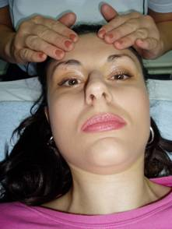
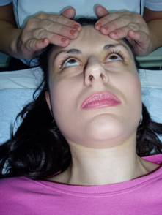
PNF – primer 1.
M. Frontalis
Naredba - Podignite obrve , gore, gledajte pogledom iznenađenja, naberite kožu čela.
Mišić povlači galeu aponeuroticu prema dolje, tj. stvaraju se transverzalni nabori.
Inervacija – rami temporales
Otpor terapeuta na čelu je kaudalno i medijalno. Taj pokret radi se sa otvaranjem očiju.
On se pojačava ekstenzijom vrata.

Slide 20
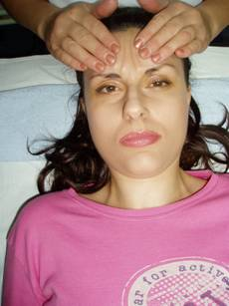
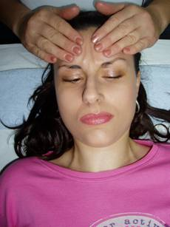
PNF – primer 2.
M. Corrugator
Naredba - Namrštite i spustite obrve dole.
Mišić povlači obrve u smeru dole i medijalno.
Inervacija – rami temporales.
Otpor je upravo iznad obrva dijagonalno i kranijalno, u lateralnom smeru.
Pokret pacijent radi uz zatvaranje očiju.

Slide 21
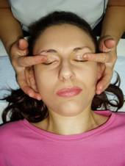
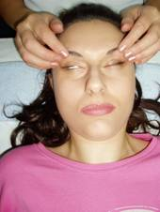
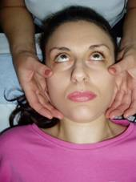
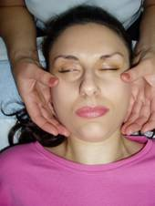
PNF – primer 3.
M. Orbicularis Oculi
Naredba - Zatvorite oči
Funkcija gornjeg dela mišića stiska gornji dio očnog kapka, i stvaraju se kožni nabori koji imaju smer od lateralnih strana prema centru orbite.
Inervacija gornji deo – rami temporales.
Inervacija donji deo - rami zygomatici.
Koristite odvojene vežbe za gornji i donji kapak.
Dajemo blagi dijagonalni otpor na kapke i izbegavamo pritisak na očnu jabučicu. Pacijent pokret facilitira fleksijom vrata.

Slide 22
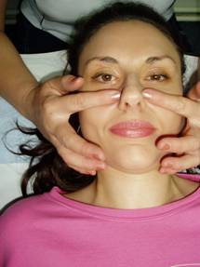
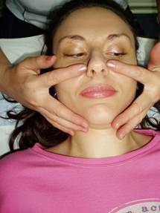
PNF – primer 4.
M. Procerus
Naredba- Naboraj svoj nos.
Primenite otpor tik uz nozdrvu.
Taj mišić radi sa m. corugatorom i mišićima koji zatvaraju oči.

Slide 23
PNF – primer 5.
M. Risorius i M. Zygomaticus Major
Naredba –Nasmeši se (zatvorenih usta)
Podizanje lateralnih uglova usana gore - Zygomaticus
Inervacija – rami zygomatici.
Povlačenje usana lateralno-Risorius
Inervacija - ramus marginalis mandibulae.
Otpor primenite na uglove usta medijalno i lagano kaudalno.

Slide 24
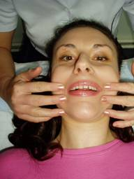
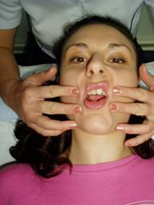
PNF – primer 6.
M. Orbicularis Oris
Naredba- napućite usne za zviždanje ili poljubac. Izgovarajte glasove «ph» zajedno ili glas «f». Koncentrično zatvaranje usana.
Inervacija - rami buccales
Otpor dajete lateralno i gore na gornjoj usni i lateralno i dole na donjoj usni pritiskom od sredine usana.

Slide 25
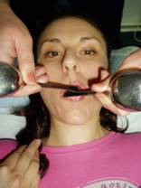
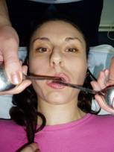
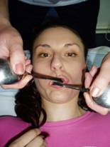
PNF – primjer 7.
M. Buccinator
Naredba – Usisajte obraze i povucite jezik unutra.
-kompresija usana s povlačenjem od lateralno (gašenje sveće i duvanje balona).
Inervacija – rami biccales.
Primenite otpor na unutrašnju površinu obraza sa štapićima.
Taj otpor može biti dijagonalan prema gore ili dole ili prema spolja.

Slide 26
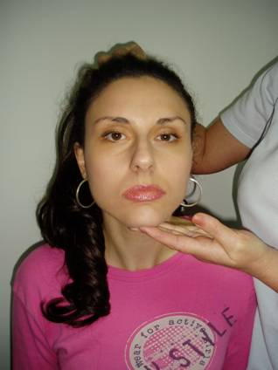
PNF – primer 8.
M. Platysma
Naredba - Povucite bradu dole.
Otpor dajete ispod brade kako bi sprečili otvaranje usta.
Otpor može biti dijagonalan ili direktno na donjoj strani kao na slici.
Otpor na fleksiju vrata pomaže aktivnost.

